Slide 1
Professor Otavio Pinto e Silva
FACULDADE DE DIREITO – USP
TERCEIRIZAÇÃO (LEI 13.429/2017)
E REFORMA TRABALHISTA

Slide 2
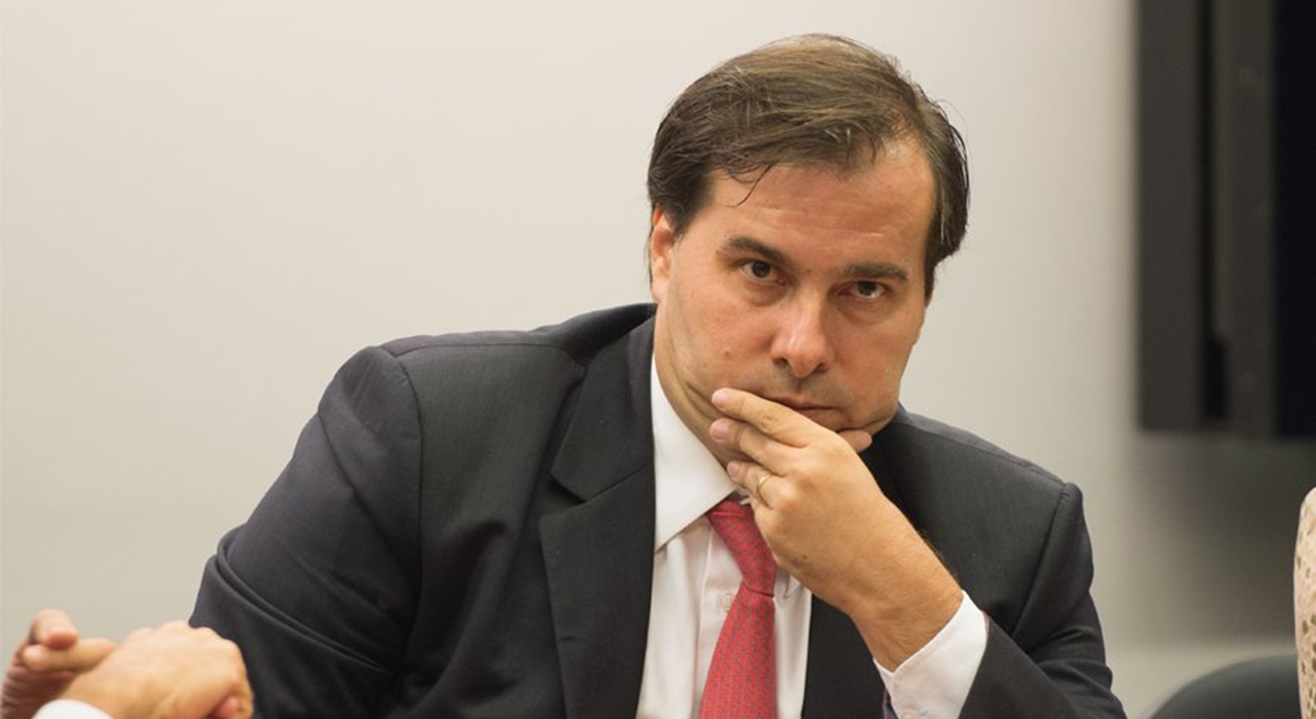
Rodrigo Maia:
Justiça do Trabalho “nem deveria existir”

Slide 3
Rodrigo Maia:
Justiça do Trabalho “nem deveria existir”
08/03/2017
A declaração foi feita em um evento em Brasília. Maia comentava a aprovação de uma nova lei, necessária pela “irresponsabilidade” da Justiça do Trabalho:
“Tivemos que aprovar uma regulamentação da gorjeta porque foi quebrando todo mundo pela irresponsabilidade da Justiça brasileira, da Justiça do Trabalho, que não deveria nem existir”

Slide 4
Rodrigo Maia:
Justiça do Trabalho “nem deveria existir”
Na avaliação de Maia, o excesso de regras no mercado de trabalho provocou catorze milhões de desempregados no Brasil
“Acho que a gente vai avançar na regulamentação trabalhista. Infelizmente, o presidente Michel não vai gostar, mas acho que a Câmara precisa dar um passo além daquilo que tá colocado no texto do governo”, afirmou

Slide 5
Rogério Marinho acha que tribunais “extrapolam” e quer “Justiça mínima”

Slide 6
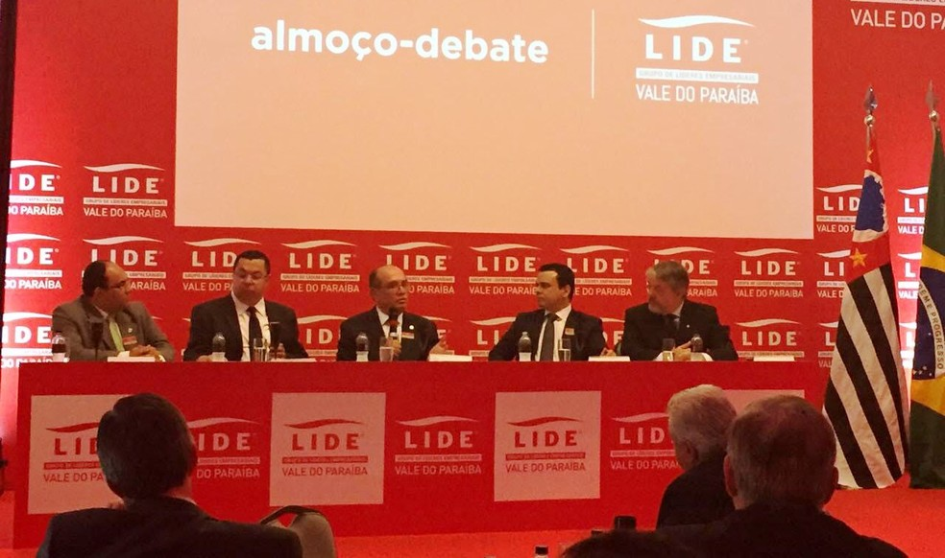
Gilmar Mendes chama TST de “laboratório do PT”

Slide 7
Justiça do Trabalho sob ataque
Cortes orçamentários
Princípio protecionista fortemente questionado
Reforma Trabalhista: o próprio conteúdo do direito material em debate
Consequência: o órgão do Judiciário que aplica o direito material é apontado como “o vilão”

Slide 8
Justiça do Trabalho sob ataque

Slide 9
Direito do Trabalho
JEAN CLAUDE JAVILLIER (Univ. Paris II)
Missão do Direito do Trabalho
Proteção dos trabalhadores
Promoção das relações de trabalho

Slide 10
Direito do Trabalho
Critério fundamental usado para a construção de um sistema de proteção social: a subordinação, vista como o elemento indispensável para a configuração da relação jurídica de emprego

Slide 11
Direito do Trabalho
GIANCARLO PERONE (Universidade de Roma II – Tor Vergata): atual inadequação do esquema legal da subordinação em face da evolução da tecnologia e dos sistemas de produção
Modelo de organização produtiva centralizada, hierarquizada e fundado na distribuição rígida das tarefas cedeu o seu lugar a um novo modelo, baseado no processo de coordenação horizontal e de exteriorização de fases do ciclo produtivo

Slide 12
Direito do Trabalho
Para o empresário, deixou de ser necessária exclusivamente a força de trabalho sujeita à sua direção: pode ser suficiente uma forma mais branda de ligação técnico funcional com os trabalhadores
A evolução tecnológica nos leva a refletir sobre mudanças na forma de prestação do trabalho humano

Slide 13
Lei 13.429/2017
Altera dispositivos da Lei nº 6.019, de 3 de janeiro de 1974, que dispõe sobre o trabalho temporário nas empresas urbanas e dá outras providências
Dispõe sobre as relações de trabalho na empresa de prestação de serviços a terceiros

Slide 14
Conceito
Trabalho temporário é aquele prestado por pessoa física contratada por uma empresa de trabalho temporário que a coloca à disposição de uma empresa tomadora de serviços, para atender à necessidade de substituição transitória de pessoal permanente ou à demanda complementar de serviços

Slide 15
Relação jurídica triangular
ETT
Qualquer que seja o ramo da empresa tomadora de serviços (ETS), não existe vínculo de emprego entre ela e os trabalhadores contratados pelas empresas de trabalho temporário (ETT)
TT
ETS

Slide 16
Conceito
Empresa de trabalho temporário
É a pessoa jurídica, devidamente registrada no Ministério do Trabalho, responsável pela colocação de trabalhadores à disposição de outras empresas temporariamente
Empresa tomadora de serviços
É a pessoa jurídica ou entidade a ela equiparada que celebra contrato de prestação de trabalho temporário com a empresa de trabalho temporário

Slide 17
Requisitos
Substituição transitória de pessoal permanente
Ex. empregado afastado por motivo de doença; empregada gestante
É proibida a contratação de trabalho temporário para a substituição de trabalhadores em greve, salvo nos casos previstos em lei
Demanda complementar de serviços
Aquela que seja oriunda de fatores imprevisíveis ou, quando decorrente de fatores previsíveis, tenha natureza intermitente, periódica ou sazonal

Slide 18
Funcionamento e registro
da ETT
Registro no Ministério do Trabalho
I - prova de inscrição no Cadastro Nacional da Pessoa Jurídica (CNPJ), do Ministério da Fazenda
II - prova do competente registro na Junta Comercial da localidade em que tenha sede
III - prova de possuir capital social de, no mínimo, R$ 100.000,00 (cem mil reais)

Slide 19
Deve ter forma escrita, ficar à disposição da autoridade fiscalizadora no estabelecimento da ETS e conter:
I - qualificação das partes
II - motivo justificador da demanda de trabalho temporário
III - prazo da prestação de serviços
IV - valor da prestação de serviços
V - disposições sobre a segurança e a saúde do trabalhador, independentemente do local de realização do trabalho
Contrato
ETT x ETS

Slide 20
Responsabilidade ETS
É responsabilidade da empresa contratante garantir as condições de segurança, higiene e salubridade dos trabalhadores, quando o trabalho for realizado em suas dependências ou em local por ela designado
A contratante estenderá ao trabalhador da empresa de trabalho temporário o mesmo atendimento médico, ambulatorial e de refeição destinado aos seus empregados, existente nas dependências da contratante, ou local por ela designado

Slide 21
Qualquer
atividade
da ETS
O contrato de trabalho temporário pode versar sobre o desenvolvimento de atividades-meio e atividades-fim a serem executadas na empresa tomadora de serviços

Slide 22
Prazos
O contrato de trabalho temporário, com relação ao mesmo empregador, não poderá exceder ao prazo de cento e oitenta dias, consecutivos ou não
O contrato poderá ser prorrogado por até noventa dias, consecutivos ou não, além desse prazo, quando comprovada a manutenção das condições que o ensejaram
Não se aplica ao trabalhador temporário, contratado pela ETS, o contrato de experiência previsto no parágrafo único do art. 445 da CLT

Slide 23
Prazos
O trabalhador temporário que cumprir o período estipulado (180 + 90) somente poderá ser colocado à disposição da mesma ETS em novo contrato temporário, após 90 dias do término do contrato anterior
A contratação anterior ao prazo de 90 dias caracteriza vínculo empregatício com a ETS
Repúdio às fraudes

Slide 24
Mantido o artigo 11
O contrato de trabalho celebrado entre ETT e cada um dos assalariados colocados à disposição de uma ETS será, obrigatoriamente, escrito e dele deverão constar, expressamente, os direitos conferidos aos trabalhadores por esta Lei
Será nula de pleno direito qualquer cláusula de reserva, proibindo a contratação do trabalhador pela ETS ao fim do prazo em que tenha sido colocado à sua disposição pela ETT

Slide 25
Direitos
do TT
a) remuneração equivalente à percebida pelos empregados de mesma categoria da ETS calculados à base horária, garantida, em qualquer hipótese, a percepção do salário mínimo regional
b) jornada de oito horas, remuneradas as horas extraordinárias não excedentes de duas, com acréscimo de 50%
c) férias proporcionais
d) repouso semanal remunerado
e) adicional por trabalho noturno
f) indenização por dispensa sem justa causa ou término normal do contrato, correspondente a 1/12 (um doze avos) do pagamento recebido

Slide 26
Direitos
do TT
g) seguro contra acidente do trabalho
h) proteção previdenciária nos termos do disposto na legislação específica
Registro na CTPS do trabalhador de sua condição de temporário
Obrigação da ETS comunicar à ETT a ocorrência de todo acidente cuja vítima seja um assalariado posto à sua disposição, considerando-se local de trabalho, para efeito da legislação específica, tanto aquele onde se efetua a prestação do trabalho, quanto a sede da ETT

Slide 27
Prestação de Serviços
Art. 4º - A. Empresa prestadora de serviços a terceiros é a pessoa jurídica de direito privado destinada a prestar à contratante serviços determinados e específicos
Comentários:
Qualquer serviço, mas deve ser “determinado e especificado” no contrato celebrado entre as partes
Liberdade de contratar os serviços
Dúvida: interpretação do alcance da expressão “serviços determinados e específicos”

Slide 28
Conceito de
“atividade”
difere do conceito
de “serviços”
(Ministro Alexandre
Agra Belmonte)
Distingue intermediação (trabalho temporário) e terceirização (prestação de serviços)
Empresa de prestação de serviços: atua no setor terciário da economia
Necessidade de verificação do tipo de atividade econômica desenvolvida pela empresa tomadora dos serviços
Não admite a terceirização da atividade da tomadora (delegação), mas aceita ela valer-se da prestação de serviços “determinados e específicos” de apoio ao desenvolvimento dessa atividade, para concentrar esforços na sua razão existencial (art.4º-A, caput)
Serviços determinados e específicos: aqueles definidos em contrato e complementares à realização de uma atividade primária, secundária ou quaternária

Slide 29
Conceito de
“atividade”
difere do conceito
de “serviços”
(Ministro Alexandre
Agra Belmonte)
A nova lei abandona os conceitos de atividade meio e atividade fim. Se se tratar de serviço complementar à realização da atividade constante do objeto social da empresa, é lícita a terceirização
Amplia as hipóteses de terceirização (passando a abranger serviços como os de instalação, manutenção, conservação, call center, correspondência bancária)
Admite a quarteirização, que é a subcontratação da contratação feita (art.4º-A, §1º, in fine), porque a prestação de serviços, ainda que especializada, não é obrigação personalíssima e pode ser repassada, no todo ou em parte

Slide 30
Vólia Bomfim Cassar
Breves comentários à nova redação da lei 6.019/74 ― terceirização ampla e irrestrita?
“Interpreto que o legislador não autorizou a terceirização geral para as atividades-fim da empresa, mas tão somente para as atividades-meio desta, pois, quando quis ser expresso na autorização de terceirização de atividade-fim, o fez, como foi o caso do trabalho temporário. O ideal seria que estas só ocorressem por prazo certo, com fim específico, dando um sentido lógico para a inclusão dos artigos 4º-A e 5-A na lei que trata de trabalho temporário”.

Slide 31
Vólia Bomfim Cassar
Breves comentários à nova redação da lei 6.019/74 ― terceirização ampla e irrestrita?
“Ora, qual seria a vantagem de terceirizar pela empresa de trabalho temporário, cuja lei exige inúmeros requisitos para sua criação e para validade do contrato civil e de trabalho e, ainda, dá mais garantias aos trabalhadores, se a terceirização em geral exige menor burocracia e dá menos garantias aos trabalhadores terceirizados? A terceirização em geral esvazia a outra, que essa se torna mais onerosa se comparada à temporária”

Slide 32
Prestação de Serviços:
alteração proposta
na Reforma Trabalhista
Altera novamente a Lei 6019/74!
Nova redação do art. 4º-A - Considera-se prestação de serviços a terceiros a transferência feita pela contratante da execução de quaisquer de suas atividades, inclusive sua atividade principal, à empresa prestadora de serviços que possua capacidade econômica compatível com a sua execução.
Comentário:
Busca deixar clara a amplitude da regra

Slide 33
Gestão de Pessoas na Prestação de Serviços
Art. 4º-A, § 1º - A empresa prestadora de serviços contrata, remunera e dirige o trabalho realizado por seus trabalhadores, ou subcontrata outras empresas para realização desses serviço
Comentários:
Se não for assim, há risco de ser reconhecido vínculo com a tomadora
Na prática, como fazer valer essa regra, sem afetar o negócio da tomadora? A questão da “subordinação direta” (Súmula 331 do TST)
Possibilidade de subcontratação prevista expressamente: quarteirização

Slide 34
Vínculo Empregatício – Garantia de
Não Ocorrência?
Art. 4º-A, § 2º Não se configura vínculo empregatício entre os trabalhadores, ou sócios das empresas prestadoras de serviços, qualquer que seja o seu ramo, e a empresa contratante
Comentários:
PEJOTIZAÇÃO?
Expressão “qualquer que seja seu ramo” = liberdade de contratar
Art. 9º da CLT – fulmina com a nulidade os atos praticados para impedir, desvirtuar ou fraudar a aplicação da legislação trabalhista

Slide 35
Governo vai editar MP sobre ‘pejotização’
Estadão, 08/05/2017

Slide 36
Governo vai editar MP sobre ‘pejotização’
Estadão, 08/05/2017
De volta à presidência do Senado após 11 dias em licença médica, Eunício Oliveira recebeu do presidente Michel Temer a promessa de que o governo irá editar uma MP sobre terceirização. Em março, Temer sancionou lei que permite essa forma de contratação em qualquer atividade.
O tema voltará a ser discutido porque a Câmara não incluiu na reforma trabalhista pontos que ficaram de fora da lei, como a “pejotização”, que permite admitir sem carteira assinada, entre outros. Com isso, Temer tenta evitar que o Senado mexa na reforma.
Temer visitou Eunício ontem, em Brasília. Ouviu dele que se a MP demorar a sair, a prioridade do Senado será o projeto de terceirização.

Slide 37
Empresa de Prestação
de Serviços - Requisitos
Art. 4º-B. São requisitos para o funcionamento da empresa de prestação de serviços a terceiros:
I - prova de inscrição no Cadastro Nacional da Pessoa Jurídica (CNPJ);
II - registro na Junta Comercial;
III - capital social compatível com o número de empregados, observando-se os seguintes parâmetros:
a) empresas com até dez empregados - capital mínimo de R$ 10.000,00 (dez mil reais);
b) empresas com mais de dez e até vinte empregados - capital mínimo de R$ 25.000,00 (vinte e cinco mil reais);
c) empresas com mais de vinte e até cinquenta empregados - capital mínimo de R$ 45.000,00 (quarenta e cinco mil reais);
d) empresas com mais de cinquenta e até cem empregados - capital mínimo de R$ 100.000,00 (cem mil reais); e
e) empresas com mais de cem empregados - capital mínimo de R$ 250.000,00 (duzentos e cinquenta mil reais)

Slide 38
Ainda a reforma trabalhista:
previsão de inclusão do art. 4º C
Art. 4º-C. São asseguradas aos empregados da empresa prestadora de serviços a que se refere o art. 4º-A desta Lei, quando e enquanto os serviços, que podem ser de qualquer uma das atividades da contratante, forem executados nas dependências da tomadora, as mesmas condições:
I – relativas a:
a) alimentação garantida aos empregados da contratante, quando oferecida em refeitórios;
b) direito de utilizar os serviços de transporte;
c) atendimento médico ou ambulatorial existente nas dependências da contratante ou local por ela designado;
d) treinamento adequado, fornecido pela contratada, quando a atividade o exigir.

Slide 39
Ainda a reforma trabalhista:
previsão de inclusão do art. 4º C
II – sanitárias, de medidas de proteção à saúde e de segurança no trabalho e de instalações adequadas à prestação do serviço.
§ 1º Contratante e contratada poderão estabelecer, se assim entenderem, que os empregados da contratada farão jus a salário equivalente ao pago aos empregados da contratante, além de outros direitos não previstos neste artigo.
§2º Nos contratos que impliquem mobilização de empregados da contratada em número igual ou superior a 20% dos empregados da contratante, esta poderá disponibilizar aos empregados da contratada os serviços de alimentação e atendimento ambulatorial em outros locais apropriados e com igual padrão de atendimento, com vistas a manter o pleno funcionamento dos serviços existentes.

Slide 40
Regras de
Contratação de
Empresa de
Prestação de
serviços
Art. 5-A. Contratante é a pessoa física ou jurídica que celebra contrato com empresa de prestação de serviços determinados e específicos
§1º É vedada à contratante a utilização dos trabalhadores em atividades distintas daquelas que foram objeto do contrato com a empresa prestadora de serviços
Comentário:
Não é possível alterar o objeto do contrato: preservação do serviço determinado e específico a ser prestado

Slide 41
Ainda a reforma trabalhista:
previsão de alteração do art. 5º-A
Art. 5º-A A Contratante é a pessoa física ou jurídica que celebra contrato com empresa de prestação de serviços relacionados a quaisquer de suas atividades, inclusive sua atividade principal
Comentário
Acaba com o conceito de serviços determinados e específicos

Slide 42
Regras de
Contratação de
Empresa de
Prestação de
serviços
§2º Os serviços contratados poderão ser executados nas instalações físicas da empresa contratante ou em outro local, de comum acordo entre as partes
Comentário: Local da prestação a critério das partes
§3º É responsabilidade da contratante garantir as condições de segurança, higiene e salubridade dos trabalhadores, quando o trabalho for realizado suas dependências ou local previamente convencionado em contrato
Comentário: Responsabilidade da tomadora dos serviços pela observância das normas de segurança, higiene e salubridade

Slide 43
Regras de
Contratação de
Empresa de
Prestação de
serviços
§4º A contratante poderá estender ao trabalhador da empresa de prestação de serviços o mesmo atendimento médico, ambulatorial e de refeição destinado aos seus empregados, existente nas dependências da contratante, ou local por ela designado.
Comentário: A extensão de benefícios é uma faculdade da prestadora
§5º A empresa contratante é subsidiariamente responsável pelas obrigações trabalhistas referentes ao período em que ocorrer a prestação de serviços, e o recolhimento das contribuições previdenciárias observará o disposto no art. 31 da Lei 8.212, de 24 de julho de 1991
Comentário: Responsabilidade subsidiária - retenção de 11% da nota (art. 31 da Lei 8.212)

Slide 44
Requisitos do contrato de
prestação de serviços
Art. 5º B O contrato de prestação de serviços conterá:
I – qualificação das partes;
II – especificação do serviço a ser prestado;
III – prazo para realização do serviço, quando for o caso;
IV – valor

Slide 45
Restrição aos
Contratos
Proposta da Reforma
Trabalhista
Art. 5º C - Não pode figurar como contratada, nos termos do Art. 4º desta Lei, a pessoa jurídica cujos titulares ou sócios tenham, nos últimos dezoito meses, prestado serviços à contratante na qualidade de empregado ou trabalhador sem vínculo empregatício, exceto se os referidos titulares ou sócios forem aposentados
Art. 5º D - O empregado que for demitido não poderá prestar serviços para esta mesma empresa na qualidade de empregado de empresa prestadora de serviços antes do decurso de prazo de dezoito meses, contados a partir da demissão do empregado

Slide 46
Otto Von Bismarck
(1815-1898)
"Leis são como salsichas; é melhor não saber como são feitas"

Slide 47
Obrigado!
Otavio Pinto e Silva
Sócio / Partner
otavio@siqueiracastro.com.br
T: +55 11 37049840
www.siqueiracastro.com.br

